Slide 1
专题透析
2019
专题 5
05
近代物理

Slide 2
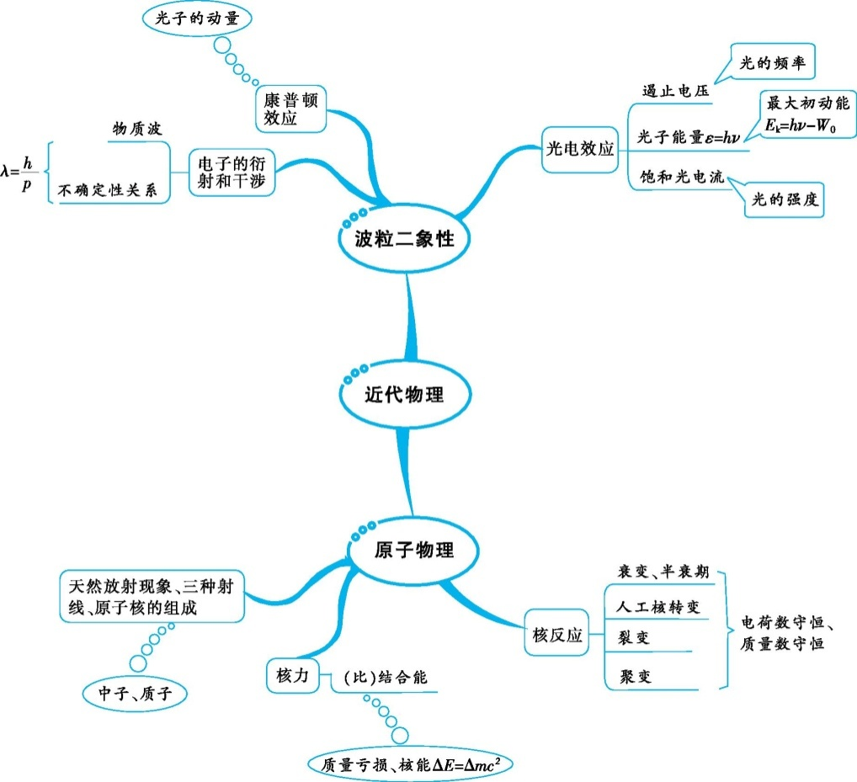
W
网络构建
WANGLUO GOUJIAN
接下图

Slide 3
W
网络构建
WANGLUO GOUJIAN

Slide 4
微专题 12 光电效应 原子核

Slide 5
Z
知识整合
ZHISHI ZHENGHE
一、光电效应及其规律
1.光电效应的产生条件
入射光的频率大于等于金属的截止频率。
2.光电效应规律
(1)每种金属都有一个截止频率,入射光的频率必须大于等于这个截止频率才能产生光电效应。
(2)光电子的最大初动能与入射光的强度无关,只随入射光频率的增大而增大。

Slide 6
Z
知识整合
ZHISHI ZHENGHE
(3)光电效应的发生几乎是瞬时的,一般不超过10⁻⁹ s。
(4)当入射光的频率大于等于截止频率时,饱和光电流的大小与入射光的强度成正比。
3.爱因斯坦光电效应方程
(1)光子说:光的能量不是连续的,而是一份一份的,每一份叫作一个光子,光子的能量ε=hν。
(2)逸出功W₀:电子从金属中逸出所需做功的最小值。

Slide 7
Z
知识整合
ZHISHI ZHENGHE
(3)最大初动能:发生光电效应时,金属表面上的电子吸收光子后克服原子核的引力逸出时所具有的动能的最大值。
(4)光电效应方程
①表达式:hν=E_{k}+W₀或E_{k}=hν-W₀。
②物理意义:在光电效应中,金属表面的电子吸收一个光子获得的能量是hν,这些能量的一部分用来克服金属的逸出功W₀,剩下的表现为逸出后电子的最大初动能。

Slide 8
Z
知识整合
ZHISHI ZHENGHE
二、光谱和能级跃迁
1.氢原子光谱
(1)光谱:用光栅或棱镜可以把各种颜色的光按波长展开,获得光的波长(频率)和强度分布的记录,即光谱。
(2)光谱分类

Slide 9
Z
知识整合
ZHISHI ZHENGHE
(3)光谱分析:利用每种原子都有自己的特征谱线可以鉴别物质和确定物质的组成成分,且灵敏度很高。在发现和鉴别化学元素上有着重大的意义。
2.氢原子的能级结构、能级公式
(1)玻尔理论
①定态:原子只能处于一系列不连续的能量状态中,在这些能量状态中原子是稳定的,电子虽然绕核运动,但并不向外辐射能量。

Slide 10
Z
知识整合
ZHISHI ZHENGHE
②跃迁:电子从能量较高的定态轨道跃迁到能量较低的定态轨道时,会放出能量为hν的光子,这个光子的能量由前后两个能级的能量差决定,即hν=E_{m}-E_{n}(h是普朗克常量,h=6.63×10⁻³⁴ J·s)。
③轨道:原子的不同能量状态跟电子在不同的圆周轨道绕核运动相对应。原子的定态是不连续的,因此电子的可能轨道也是不连续的。

Slide 11
Z
知识整合
ZHISHI ZHENGHE
(2)几个概念
①能级:在玻尔理论中,原子的能量是量子化的,这些量子化的能量值叫作能级。
②基态:原子能量最低的状态。
③激发态:在原子能量状态中除基态之外的其他的状态。
④量子数:原子的状态是不连续的,用于表示原子状态的正整数。

Slide 12
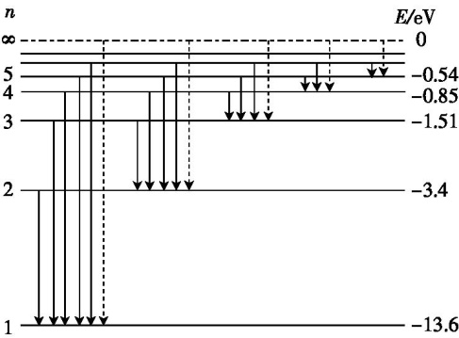
Z
知识整合
ZHISHI ZHENGHE
3.氢原子的能级图
氢原子的能级图如图所示。

Slide 13
Z
知识整合
ZHISHI ZHENGHE
三、原子核 核反应和核能
1.原子核的衰变及半衰期
(1)衰变规律及实质

Slide 14
Z
知识整合
ZHISHI ZHENGHE
(2)γ射线:γ射线经常是伴随α射线或β射线产生的。

Slide 15
Z
知识整合
ZHISHI ZHENGHE
(3)半衰期的理解
①半衰期的研究对象一定是大量的、具有统计意义数量的放射性元素的原子核。
②半衰期永不变。

Slide 16
Z
知识整合
ZHISHI ZHENGHE
2.核反应类型及计算
(1)四种常见核反应

Slide 17
Z
知识整合
ZHISHI ZHENGHE
(1)四种常见核反应(续表)

Slide 18
Z
知识整合
ZHISHI ZHENGHE
(1)四种常见核反应(续表)

Slide 19
Z
知识整合
ZHISHI ZHENGHE
(2)对质能方程的理解
方程的含义:物体具有的能量与它的质量之间存在正比关系,物体的质量增加,能量也增加;物体的质量减少,能量也减少。
①一定的能量和一定的质量相联系,物体的总能量和它的质量成正比,即E=mc²。
②核子在结合成原子核时出现质量亏损Δm,其能量也要相应减少,即ΔE=Δmc²。
③原子核分解成核子时要吸收一定的能量,相应的质量增加Δm,吸收的能量ΔE=Δmc²。

Slide 20
K
考点探究
KAODIAN TANJIU
考点1
光电效应
1.对理解光电效应的四点提醒
(1)能否发生光电效应,不取决于光的强度而取决于光的频率。
(2)光电效应中的“光”不仅指可见光,还包括不可见光。
(3)逸出功的大小由金属本身决定,与入射光无关。
(4)光电子不是光子,而是电子。

Slide 21
K
考点探究
KAODIAN TANJIU
2.光电效应的研究思路
(1)两条线索:
(2)两条对应关系:
光强大→光子数目多→发射光电子多→光电流大
光子频率高→光子能量大→光电子的最大初动能大

Slide 22
K
考点探究
KAODIAN TANJIU
3.三个关系
(1)爱因斯坦光电效应方程E_{k}=hν-W₀。
(2)光电子的最大初动能E_{k}可以利用光电管用实验的方法测得,即E_{k}=eU_{c},其中U_{c}是遏止电压。
(3)光电效应方程中的W₀为逸出功,它与截止频率ν_{c}的关系是W₀=hν_{c}。

Slide 23
K
考点探究
KAODIAN TANJIU
典型例题
1.(2018·全国卷Ⅱ)用波长为300 nm的光照射锌板,电子逸出锌板表面的最大初动能为1.28×10⁻¹⁹ J。已知普朗克常量为6.63×10⁻³⁴ J·s,真空中的光速为3.00×10⁸ m·s⁻¹。能使锌产生光电效应的单色光的最低频率约为( )。
B
A.1×10¹⁴ Hz B.8×10¹⁴ Hz
C.2×10¹⁵ Hz D.8×10¹⁵ Hz
答案
解析

Slide 24
K
考点探究
KAODIAN TANJIU
解析▶
点评▶

Slide 25
K
考点探究
KAODIAN TANJIU
变式训练
1.(多选)在探究光电效应现象时,某小组的同学分别用波长为λ、2λ的单色光照射某金属,逸出的光电子的最大初速度之比为2∶1,普朗克常量用h表示,光在真空中的速度用c表示,则( )。
BD
答案
解析

Slide 26
K
考点探究
KAODIAN TANJIU
解析▶

Slide 27
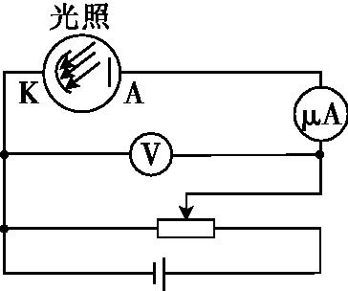
K
考点探究
KAODIAN TANJIU
变式训练
2.(多选)按如图所示的方式连接电路,当用紫光照射阴极K时,电路中的微安表有示数。则下列叙述正确的是( )。
A.如果仅将紫光换成黄光,则微安表一定没有示数
B.如果仅将紫光换成紫外线,则微安表一定有示数
C.如果仅将滑动变阻器的滑片向右滑动,则微安表的示数一定增大
D.如果仅将滑动变阻器的滑片向左滑动,则微安表的示数可能不变
BD
答案
解析

Slide 28
K
考点探究
KAODIAN TANJIU
解析▶
换用黄光后,入射光的频率减小,但入射光的频率可能仍大于金属的极限频率,发生光电效应,电路中可能有光电流,A项错误;换用紫外线后,入射光的频率增大,一定能发生光电效应,则微安表一定有示数,B项正确;滑动变阻器的滑片向右滑动,则光电管两极间的电压增大,电路中的光电流可能已达到饱和值,故不一定增大,C项错误;滑动变阻器的滑片向左滑动,则光电管两极间的电压减小,电路中的光电流可能仍为饱和值,保持不变,D项正确。

Slide 29
K
考点探究
KAODIAN TANJIU
考点2
原子结构与能级跃迁

Slide 30
K
考点探究
KAODIAN TANJIU
2.电离
电离态与电离能
电离态:n=∞,E=0
基态→电离态:E_{吸}>0-E₁=|E₁|。
激发态→电离态:E_{吸}>0-E_{n}=|E_{n}|。
若吸收能量足够大,克服电离能后,获得自由的电子动能不为零。

Slide 31
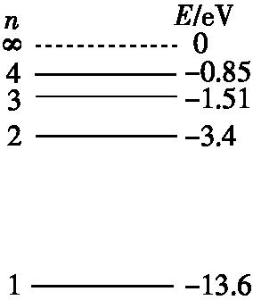
K
考点探究
KAODIAN TANJIU
典型例题
2.图示是氢原子的能级示意图。当氢原子从n=4的能级跃迁到n=3的能级时,辐射出光子a;从n=3的能级跃迁到n=2的能级时,辐射出光子b。以下判断正确的是( )。
A
A.在真空中光子a的波长大于光子b的波长
B.光子b可使氢原子从基态跃迁到激发态
C.光子a可能使处于n=4能级的氢原子电离
D.大量处于n=3能级的氢原子向低能级跃迁时最多辐射2种不同谱线
答案
解析

Slide 32
K
考点探究
KAODIAN TANJIU
解析▶
氢原子从n=4的能级跃迁到n=3的能级的能级差小于从n=3的能级跃迁到n=2的能级时的能级差,根据E_{m}-E_{n}=hν知,光子a的能量小于光子b的能量,所以a光的频率小于b光的频率,故光子a的波长大于光子b的波长,A项正确;光子b的能量小于基态与任一激发态的能级差,所以不能被基态的原子吸收,故B项错误;根据E_{m}-E_{n}=hν可知光子a的能量小于n=4能级的电离能,所以不能使处于n=4能级的氢原子电离,C项错误;大量处于n=3能级的氢原子向低能级跃迁时最多辐射3种不同谱线,故D项错误。

Slide 33
K
考点探究
KAODIAN TANJIU
点评▶

Slide 34
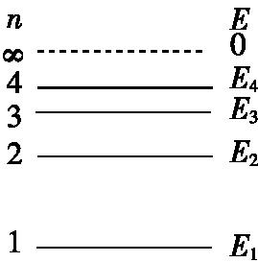
K
考点探究
KAODIAN TANJIU
变式训练
3.(2018·永州三模)(多选)图示是玻尔为解释氢原子光谱画出的氢原子能级示意图。大量处于n=3能级的氢原子向低能级跃迁时放出若干频率的光子,设普朗克常量为h,下列说法正确的是( )。
AC
答案
解析

Slide 35
K
考点探究
KAODIAN TANJIU
解析▶

Slide 36
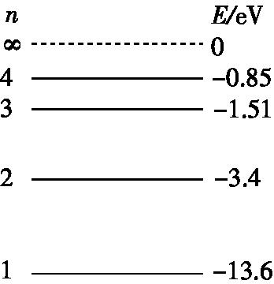
K
考点探究
KAODIAN TANJIU
变式训练
4.(多选)如图所示是氢原子的能级图,大量处于n=4激发态的氢原子向低能级跃迁时,一共可以辐射出6种不同频率的光子,则( )。
A.6种光子中波长最长的是n=4激发态跃迁到基态时产生的
B.在6种光子中,从n=4能级跃迁到n=1能级释放的光子康普顿效应最明显
C.使n=4能级的氢原子电离至少要0.85 eV的能量
D.若从n=2能级跃迁到基态释放的光子能使某金属板发生光电效应,则从n=3能级跃迁到n=2能级释放的光子也一定能使该板发生光电效应
BC
答案
解析

Slide 37
K
考点探究
KAODIAN TANJIU
解析▶
6种光子中由n=4能级跃迁到n=1能级的能量差最大,波长最短,A项错误。在6种光子中,从n=4能级跃迁到n=1能级时释放的光子的能量最大,则光子的波长最短,康普顿效应最明显,B项正确。E∞-E₄=0-(-0.85 eV)=0.85 eV,所以要使n=4能级的氢原子电离,至少需0.85 eV的能量,C项正确。因为E₂-E₁=10.2 eV=hν₁,E₃-E₂=1.89 eV=hν₂,所以ν₁>ν₂,D项错误。

Slide 38
K
考点探究
KAODIAN TANJIU
考点3
核反应和核能的计算
1.利用质能方程计算核能
(1)根据核反应方程,计算出核反应前与核反应后的质量亏损Δm。
(2)根据爱因斯坦质能方程ΔE=Δmc²计算核能。质能方程ΔE=Δmc²中Δm的单位用“kg”,c的单位用“m/s”,则ΔE的单位为“J”。
(3)ΔE=Δmc²中,若Δm的单位用“u”,则可直接利用ΔE=(Δm×931.5) MeV计算ΔE,此时ΔE的单位为“MeV”,即1 u=1.6606×10⁻²⁷ kg,相当于931.5 MeV,这个结论可在计算中直接应用。

Slide 39
K
考点探究
KAODIAN TANJIU
2.利用比结合能计算核能
原子核的结合能=核子的比结合能×核子数。
核反应中反应前系统内所有原子核的总结合能与反应后生成的所有新核的总结合能之差,就是该核反应所释放(或吸收)的核能。

Slide 40
K
考点探究
KAODIAN TANJIU
典型例题
B
A.15和28 B.15和30
C. 6和30 D.17和31
答案
解析

Slide 41
K
考点探究
KAODIAN TANJIU
解析▶
根据核反应遵循的质量数守恒和电荷数守恒可知,X的电荷数为2+13=15,质量数为4+27-1=30,根据原子核的电荷数等于原子序数,可知X的原子序数为15,质量数为30,B项正确。

Slide 42
K
考点探究
KAODIAN TANJIU
核反应方程式的书写
(1)熟记常见基本粒子的符号是正确书写核反应方程的基础。
点评▶
(2)掌握核反应方程遵循的规律,是正确书写核反应方程或判断某个核反应方程是否正确的依据,由于核反应不可逆且质量不守恒,因此书写核反应方程式时只能用“→”表示反应方向。
(3)核反应过程中质量数守恒、电荷数守恒。
核能的计算方法
书写核反应方程 → 计算质量亏Δm → 利用ΔE=Δmc²计算释放的核能

Slide 43
K
考点探究
KAODIAN TANJIU
变式训练
D
答案
解析

Slide 44
K
考点探究
KAODIAN TANJIU
解析▶

Slide 45
K
考点探究
KAODIAN TANJIU
变式训练
B
A.衰变后钍核的动能等于α粒子的动能
B.衰变后钍核的动量大小等于α粒子的动量大小
C.铀核的半衰期等于其放出一个α粒子所经历的时间
D.衰变后α粒子与钍核的质量之和等于衰变前铀核的质量
答案
解析

Slide 46
K
考点探究
KAODIAN TANJIU
解析▶

Slide 47
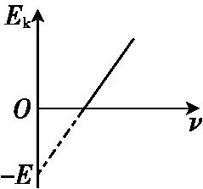
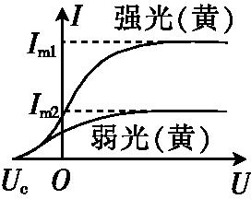
K
考能探究
KAONENG TANJIU
考查角度1
光电效应的图象问题
四类图象

Slide 48
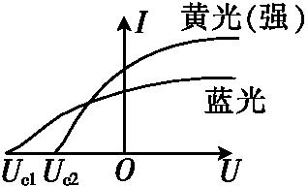
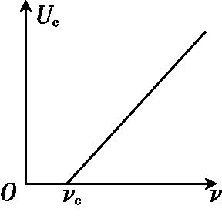
K
考能探究
KAONENG TANJIU
四类图象（续表）

Slide 49
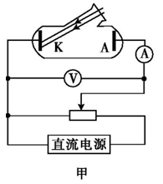
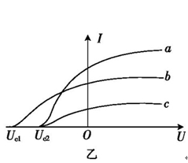
K
考能探究
KAONENG TANJIU
典型例题
1.用如图甲所示的电路研究光电效应中光电流大小与照射光的强弱、频率等物理量的关系。图中A、K两极间的电压大小可调,电源的正、负极也可以对调。分别用a、b、c三束单色光照射,调节A、K间的电压U,得到光电流I与电压U的关系如图乙所示。由图可知( )。
A
A.单色光a和c的频率相同,但a的光强更强些
B.单色光a和c的频率相同,但a的光强更弱些
C.单色光b的频率小于a的频率
D.改变电源的极性后就一定没有光电流产生
答案
解析

Slide 50
K
考能探究
KAONENG TANJIU
由题图乙知,a、c的遏止电压相同,根据光电效应方程可知单色光a和c的频率相同,但a产生的光电流大,说明a光的强度大,A项正确,B项错误;单色光b的遏止电压大于a、c的遏止电压,所以b光的频率大于a光的频率,C项错误;只要光的频率不变,改变电源的极性,仍可能有光电流产生,D项错误。
解析▶
点评▶
分析光电效应的图象问题,可以通过光电效应方程写出因变量与自变量之间的物理解析式,然后进一步分析。

Slide 51
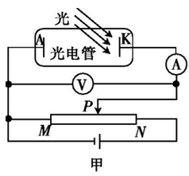
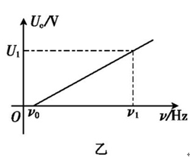
K
考能探究
KAONENG TANJIU
变式训练
1.(2018·南通一模)(多选)利用图甲所示的电路研究光电效应中金属的遏止电压U_{c}与入射光频率ν的关系,描绘出图乙中的图象,图乙中U₁、ν₁、ν₀均已知,电子电荷量用e表示。则下列说法正确的是( )。
BC
答案
解析

Slide 52
K
考能探究
KAONENG TANJIU
解析▶

Slide 53
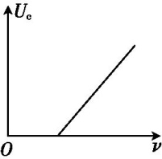
K
考能探究
KAONENG TANJIU
变式训练
2.(多选)在某次光电效应实验中,得到的遏止电压U_{c}与入射光的频率ν的关系如图所示。若该直线的斜率和纵截距分别为k和b,电子电荷量的绝对值为e,则( )。
A.普朗克常量可表示为ek
B.普朗克常量可表示为k
C.所用材料的逸出功可表示为-eb
D.所用材料的逸出功可表示为-b
AC
答案
解析

Slide 54
K
考能探究
KAONENG TANJIU
解析▶

Slide 55
K
考能探究
KAONENG TANJIU
考查角度2
衰变次数的确定方法
由此可见确定衰变次数可归结为求解一个二元一次方程组。
方法二:因为β衰变对质量数无影响,可先由质量数的改变确定α衰变的次数,然后根据衰变规律确定β衰变的次数。

Slide 56
K
考能探究
KAONENG TANJIU
典型例题
C
答案
解析

Slide 57
K
考能探究
KAONENG TANJIU
解析▶

Slide 58
K
考能探究
KAONENG TANJIU
变式训练
下列说法正确的是( )。
A.①②都是重核铀的同位素的核反应,故都是重核的裂变反应
B.①③反应前都有一个中子,故都是原子核的人工转变
C.②③④生成物中都有氦核,故都是α衰变
D.③比④放出的能量少,说明③比④质量亏损得少
D
答案
解析

Slide 59
K
考能探究
KAONENG TANJIU
①是重核的裂变反应,②是α衰变,A项错误;③是原子核的人工转变,④是轻核的聚变反应,B、C两项错误;③比④放出的能量少,根据爱因斯坦质能方程可知;③比④质量亏损得少,D项正确。
解析▶

Slide 60
谢
谢
观
赏
延时符

